Slide 1

Digitaliseren Inventory of Hazardous Materials
Joris Elfferich 1013457

Slide 2
Inhoud
Inventory of Hazardous Materials (IHM)
Waarom digitaliseren?
Hoe beheren we de IHM?
Hoe koppelen we dit aan het schip?
Demo

Slide 3
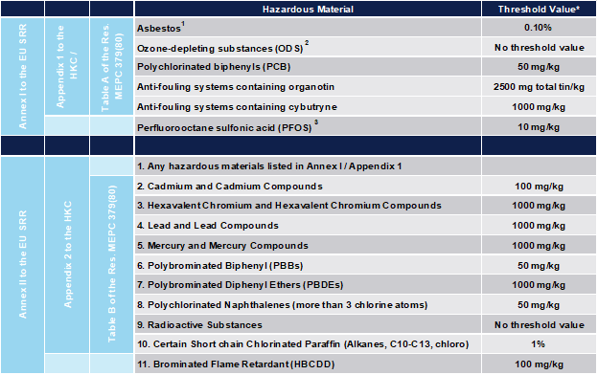
Inventory of Hazardous Materials
Informatie over schadelijke materialen aan boord (asbest, kwik, lood, etc)
Gebruikt voor recycling
Voor grote schepen verplicht overal in Europa

Slide 4
Waarom digitaliseren?
Huidige IHM is een PDF
Aanpasbaar dus informatie onbetrouwbaar
Geen goed versiebeheer
Niet goed toegankelijk voor stakeholders. Oplossing: Digitaal server voor beheren van de IHM

Slide 5
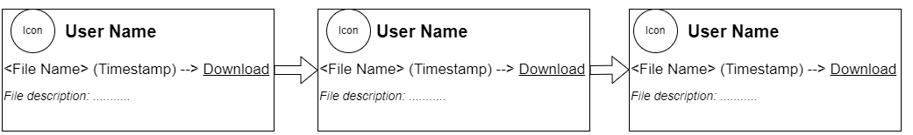
Hoe beheren we de IHM?
Database / File Server / Github / Blockchain
Gegevens-integriteit, onveranderlijkheid en transparantie
Zelfgeschreven prive-netwerk
Bestandsdata in een block
Consensus
Notes:
Om de IHM op te slaan heb ik gekeken naar de opties: databases, file servers, github en blockchain. De belangrijkste Eisen die dit systeem moest hebben waren gegevens-integriteit, onveranderlijkheid en transparantie. Binnen deze Eisen waren github en blockchain de beste opties. Github als een code platform heeft een erg goed versiebeheer. Maar blockchain was toch beter voor de gegevens-integritieit en onveranderlijkheid. Wat is blockchain? Voorbeeld… Elk block bevat een stuk informatie, dus bijv een versie van de IHM. Eenmaal geupload in de ‘chain’ (een link van blocks op volgorde zoals de afbeelding) kan de informatie niet meer aangepast worden. Wel kan het geuploade bestand bekeken worden. Wanneer een nieuwe versie van het IHM nodig is, als bijv er asbest is weg gehaald, dan wordt deze versie aan het vorige block gechained. Zo heb je een erg goed versiebeheer met gebruiker en timestamp maar ook de onveranderlijkheid. En aangezien een blockchain system ook werkt met hashes (een digitate vingerafdruk van het bestand) is gemakkelijk te zien of de gegevensintegriteit van een bestand in orde is.
Er zijn publieke blockchain systemin zoals blockchain, maar aangezien dit systeem niet door iedereen ingelezen mag worden is er gekozen voor een zelfgeschreven prive netwerk. Dit door de snelle ontwikkeltijd en de sensitives informatie beter is beschermd.

Slide 6
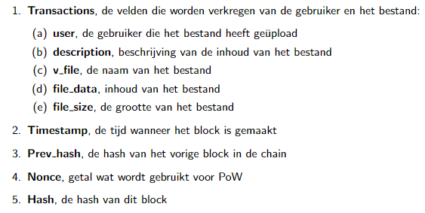
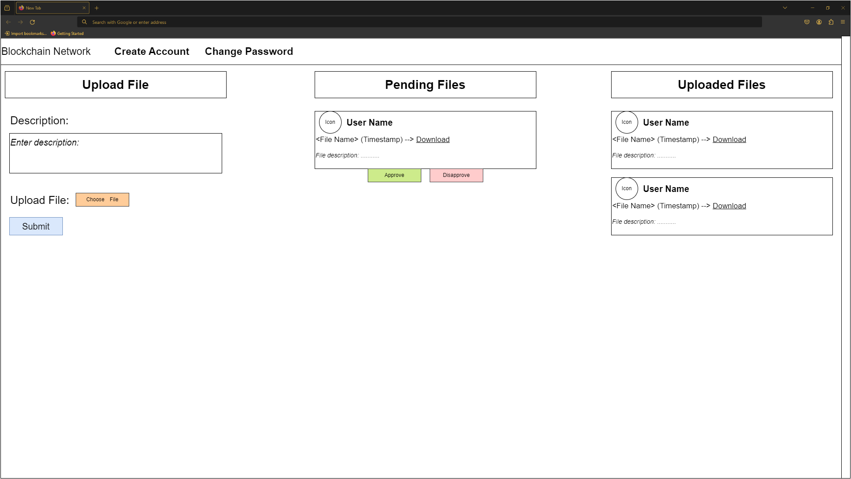
Hoe beheren we de IHM?
Notes:
Om de IHM op te slaan heb ik gekeken naar de opties: databases, file servers, github en blockchain. De belangrijkste Eisen die dit systeem moest hebben waren gegevens-integriteit, onveranderlijkheid en transparantie. Binnen deze Eisen waren github en blockchain de beste opties. Github als een code platform heeft een erg goed versiebeheer. Maar blockchain was toch beter voor de gegevens-integritieit en onveranderlijkheid. Wat is blockchain? Voorbeeld… Elk block bevat een stuk informatie, dus bijv een versie van de IHM. Eenmaal geupload in de ‘chain’ (een link van blocks op volgorde zoals de afbeelding) kan de informatie niet meer aangepast worden. Wel kan het geuploade bestand bekeken worden. Wanneer een nieuwe versie van het IHM nodig is, als bijv er asbest is weg gehaald, dan wordt deze versie aan het vorige block gechained. Zo heb je een erg goed versiebeheer met gebruiker en timestamp maar ook de onveranderlijkheid. En aangezien een blockchain system ook werkt met hashes (een digitate vingerafdruk van het bestand) is gemakkelijk te zien of de gegevensintegriteit van een bestand in orde is.
Er zijn publieke blockchain systemin zoals blockchain, maar aangezien dit systeem niet door iedereen ingelezen mag worden is er gekozen voor een zelfgeschreven prive netwerk. Dit door de snelle ontwikkeltijd en de sensitives informatie beter is beschermd.

Slide 7
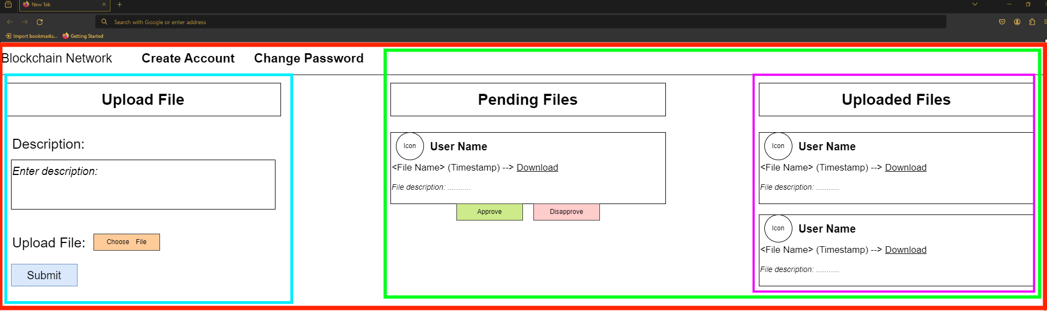
Accounts en interface
Admin/Schip Owner
Consensus
Upload
Bekijker
Notes:
Om de IHM op te slaan heb ik gekeken naar de opties: databases, file servers, github en blockchain. De belangrijkste Eisen die dit systeem moest hebben waren gegevens-integriteit, onveranderlijkheid en transparantie. Binnen deze Eisen waren github en blockchain de beste opties. Github als een code platform heeft een erg goed versiebeheer. Maar blockchain was toch beter voor de gegevens-integritieit en onveranderlijkheid. Wat is blockchain? Voorbeeld… Elk block bevat een stuk informatie, dus bijv een versie van de IHM. Eenmaal geupload in de ‘chain’ (een link van blocks op volgorde zoals de afbeelding) kan de informatie niet meer aangepast worden. Wel kan het geuploade bestand bekeken worden. Wanneer een nieuwe versie van het IHM nodig is, als bijv er asbest is weg gehaald, dan wordt deze versie aan het vorige block gechained. Zo heb je een erg goed versiebeheer met gebruiker en timestamp maar ook de onveranderlijkheid. En aangezien een blockchain system ook werkt met hashes (een digitate vingerafdruk van het bestand) is gemakkelijk te zien of de gegevensintegriteit van een bestand in orde is.
Er zijn publieke blockchain systemin zoals blockchain, maar aangezien dit systeem niet door iedereen ingelezen mag worden is er gekozen voor een zelfgeschreven prive netwerk. Dit door de snelle ontwikkeltijd en de sensitives informatie beter is beschermd.

Slide 8
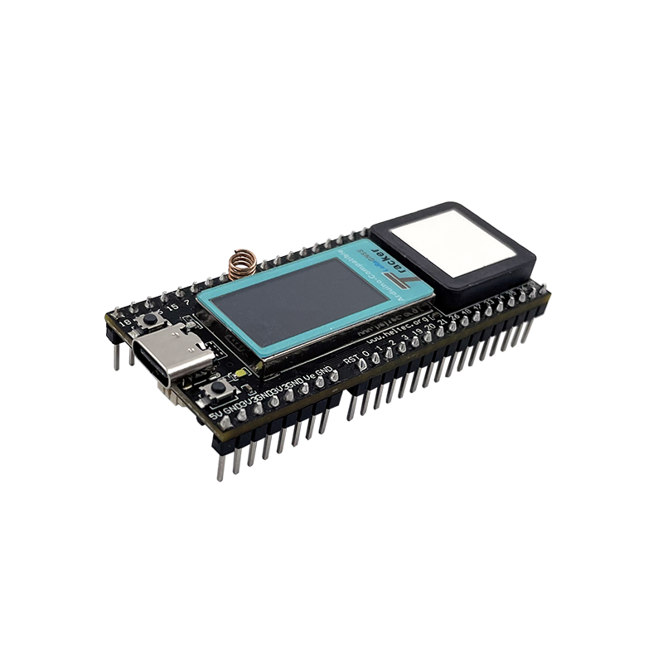
Hoe koppelen we de IHM aan een schip?
Toegang tot module? (NFC, Bluetooth, Biometrisch, Token)
Hoe maakt de module verbinding met de server? - Satelliet - Mobiele datanetwerken - LoRa (LoRaWAN)
Microcontroller met LoRa en Bluetooth ondersteuning?
The Things Network + LoraWAN
Mobiele telefoon app
Notes:
LoRa is een draadloze modulatie techniek, die informatie via radio golven verstuurt in pulsen waardoor ze een vrij grote afstand kunnen overbruggen
de LoRa verzender kan via een LoRaWAN gateway verbinding maken met het internet. LoRa heeft een bereik van 2-5 Km in bebouwde gebieden.
NIET VEEL DATA OVER LORA
Lora goedkoop en makelijke implementatie

Slide 9
Demonstratie blockchain+ aPp
Notes:
LoRa is een draadloze modulatie techniek, die informatie via radio golven verstuurt in pulsen waardoor ze een vrij grote afstand kunnen overbruggen
de LoRa verzender kan via een LoRaWAN gateway verbinding maken met het internet. LoRa heeft een bereik van 2-5 Km in bebouwde gebieden.
NIET VEEL DATA OVER LORA
Lora goedkoop en makelijke implementatie

Slide 10
Aanbevelingen:
Meerdere IHM’s beheren
Combineer WiFi en LoRa functionaliteit.
Antenne?
Notes:
LoRa is een draadloze modulatie techniek, die informatie via radio golven verstuurt in pulsen waardoor ze een vrij grote afstand kunnen overbruggen
de LoRa verzender kan via een LoRaWAN gateway verbinding maken met het internet. LoRa heeft een bereik van 2-5 Km in bebouwde gebieden.
NIET VEEL DATA OVER LORA
Lora goedkoop en makelijke implementatie

